Slide 1
SEMIOLOGIE DES DIABETES
Module d’Endocrinologie
5ème année médecine
Pr Boudaoud. K
Année 2019-2020

Slide 2
Il n’y a pas un diabète mais des diabètes sucrés (DS)
Étiologies diverses

Slide 3
CLASSIFICATION ETIOLOGIQUE
DS type 1 | DS type 2 |  | D. gestationnel
Insulinopénie absolue/destruction des cellules β | Insulinopénie Insulinorésistance |  | DS lié à la grossesse découvert à partir du 2ème trimestre
Autres types de DS spécifiques
Défauts génétiques de la fonction / cellules β: MODY, DS mitochondrial… |  | Défauts génétiques de l’action / insuline: D lipoatrophique, Leprechaunisme…
Diabètes pancréatiques |  | Endocrinopathies
Infections (virales +++) |  | Diabètes induits par les médicaments & toxiques
DS rares liés à une pathologie/ système immunitaire |  | Syndromes génétiques parfois associés au DS

Slide 4
Point commun entre ses DS
HYPERGLYCEMIE
↓
Question 01 : DS primaire ou secondaire/spécifique ?
↓
Étape de l’exploration étiologique
> Clinique
> Paraclinique
↓
Question 02 : DS est-il compliqué ?
↓
Étape de l’exploration lésionnelle
> Clinique
> Paraclinique

Slide 5
Interrogatoire Examen clinique minutieux
Incontournables pour classer et typer le DS

Slide 6
DS secondaires : Stratégie de diagnostic
DS confirmé
Éliminer un DS secondaire
Prise médicamenteuse ?
ATCD pancréathopathie exocrine
Pancréatite aigue ou chronique
Mucoviscidose
Hémochromatose
Tumeur
Chirurgie/Traumatisme
Rechercher signes cliniques
Hyperthyroïdie
Cushing
Acromégalie
Phéochromocytome
Hyperaldostéronisme
Autres : TNE
Exploration paraclinique si
Suspicion clinique
Contexte particulier

Slide 7
DS secondaires aux Médicaments
Pentamidine (Antiparasitaire)
Acide Nicotinique (Vit B3) à fortes doses
Glucocorticoides
Hormones Thyroidiennes
Diazoxide
Agonistes β-adrenergiques ±
Thiazidiques
Phénytoine (Dilantin)
Interferon-α
Rodenticide (Vacor)
Immunisuppresseurs (postransplantation)
Analogues nucléosiques antirétroviraux et antiprotéases (HIV)
Autres
DS/Médicaments =
Glycémie à jeun > 1.26 ou Glycémie PP > 2 g/l + Exposition au médicament + HbA1c préalable < 6,5 %
Mécanismes
↓Sécrétion de l’insuline
et/ou
↓Sensibilité de l’insuline

Slide 8
DS du pancréas exocrine
Classification des DS du pancréas exocrine*
Classe étiologique | Cause
Absence totale des ilots | Pancréatectomie totale Agénésie pancréatique
Absence partielle d’ilots fonctionnels | Pancréatite chronique Pancréatectomie partielle Pancréatite aigue (PA) sévère Pancréatite fibrocalculeuse de malnutrition Pancréatite auto-immune Fibrose kystique (Mucoviscidose) Hémochromatose
Paranéoplasique | Adénocarcinome canalaire du pancréas
Transitoire | Hyperglycémie transitoire de la PA
*adaptée de Hart PA & al. Lancet Gastroenterol Hepatol 2016 Pancréatectomie : Risque du DS dépend de l’étendu + Emplacement de la résection

Slide 9
DS secondaires aux Pancréatopathies
Facteurs de risque de pancréatite
Calculs biliaires
Alcool
Hypertriglycéridémie majeure > 10g/l
Pancréatite aigue, chronique
(calcifiante ou non)
Cancer du pancréas
- 1 % des DS classé Type 2
- DS précoce dans la maladie
Y penser devant
- Sujet âgé (> 70 ans x 8 risque/1^{ères} années)
- Signes digestifs : douleurs, ictère
Amaigrissement important et rapide
(Pas toujours une insulino-carence)
↓
Échographie abdominale
Cancer du pancréas exocrine

Slide 10
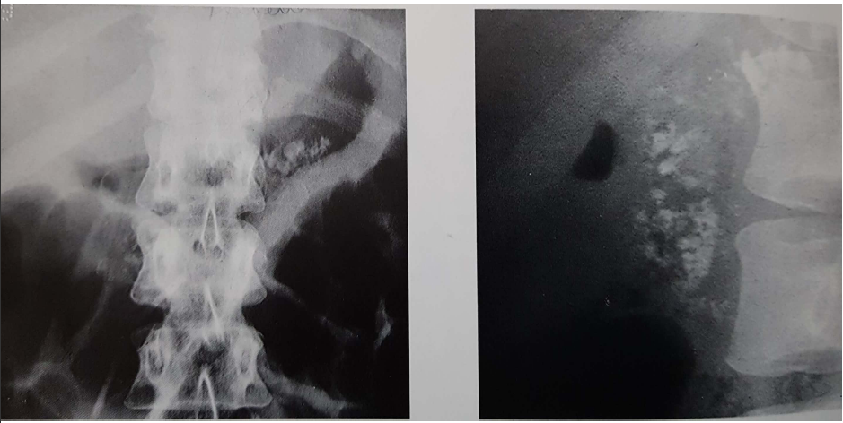

Slide 11
DS secondaires aux Pancréatopathies
Pancréatite
fibrocalculeuse
de malnutrition
Pancréatite tropicale (Afrique)
Liée à la malnutrition + Manioc
Douleurs abd + Troubles/pancréas exocrine + Calcification du pancréas
Surcharge de l’organisme en Fer
Foie + Cœur + Articulations + Glandes endocrines
Mécanisme DS/Hémochromatose
- Insulinopénie/Surcharge pancréas
- Insulinorésistance hépatique
Hémochromatose
Mdie autosomique récessive
Mutation CFTR
Pancréatite/tubulopathie obstructive des canaux intra-lobulaires proximaux (bouchons protéiques)
DS : 20% Adolescents, 40-50% Adultes
Mucoviscidose

Slide 12
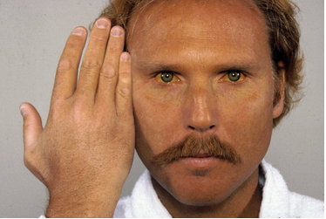
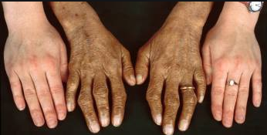
Hémochromatose

Slide 13
DS secondaires aux Endocrinopathies
Endocrinopathies | Hyperthyroïdie Acromégalie Syndrome de Cushing Phéochromocytome Hyperaldostéronisme I Somatostatinome Glucagonome Autres
Prévalence du DS : 30-70 % selon l’endocrinopathie Peut révéler la maladie Prise en charge doit tenir compte de son mécanisme d’action Habituellement, il répond aux antidiabétiques oraux, parfois insulinoréquerant .

Slide 14
DS des Endocrinopathies
Production/Glucose
Utilisation/Glucose
Cortisol
Aldostérone
Catécholamines
Thyroxine
Glucagon
GH
Cortisol
Catécholamines
Thyroxine?
Cortisol
Catécholamines
Thyroxine
Glucagon
Déficit/sécrétion de l’insuline
Glycogénolyse
Néoglucogenèse
Résistance à l’insuline

Slide 15
TNE digestives responsables de diabète sucré : Souvent malignes
Somatostatinome
Glucagonome
VIPome

Slide 16
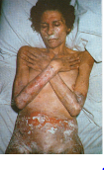
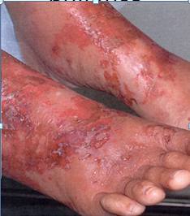
Glucagonome : Érythème nécrolytique : Dermatose bulleuse
4 semaines
Éruption cutanée avec érythème et enflure
Formation de bulles au centre
Érosion puis croûtes
Douleurs + démangeaison
Guérison comportant une hyperpigmentation
Siège ppal : Jambes + aine + fesses

Slide 17
TNE digestives : Diagnostic
Signes cliniques | Somatostatinome | DS + Diarrhée/stéatorrhée + Amaigrissement + Lithiase biliaire+ Hypochlorhydrie
 | Glucagonome | DS + Erythème nécrolytique + Amaigrissement + Glossite
 | VIPome | DS + Diarrhée hydro-électrolytique chronique + Hypochlorhydrie + Flush
Marqueurs biologiques | Chromogranine A sérique : signe l’origine endocrinienne Dosage des Hormones spécifiques guidé/clinique

Slide 18
DS et Syndromes génétiques : Diagnostic facile
Exemples de DS génétiques

Slide 19
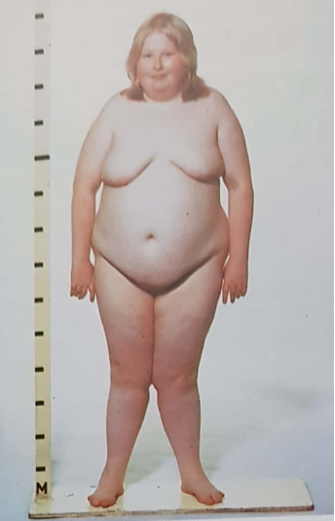
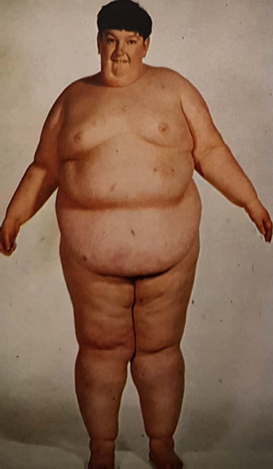
Syndrome de Prader Willi

Slide 20
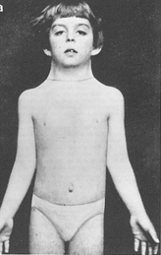
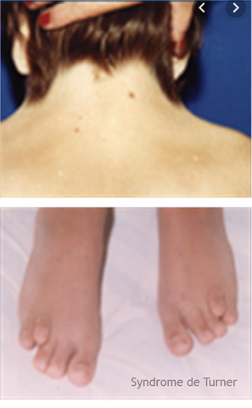
Syndrome de Turner

Slide 21
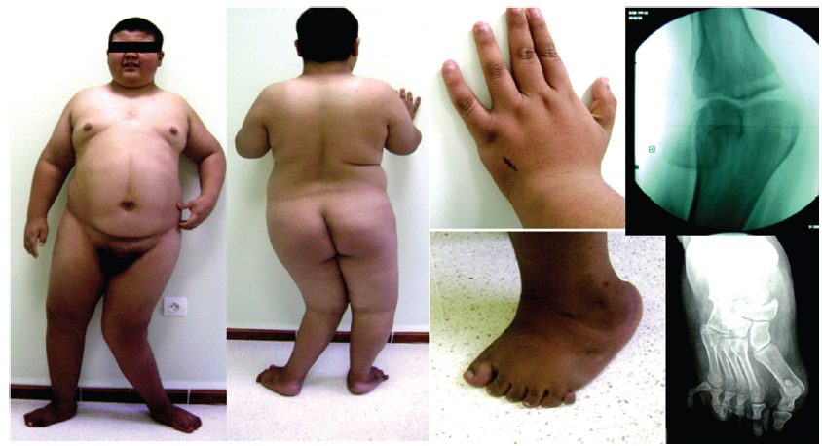
Syndrome de Bardet Biedel

Slide 22
Exploration étiologique négative ↓ Diabète primaire → Typage
↓
Intensité des signes cliniques
=
Bon élément d’orientation du typage
du DS

Slide 23
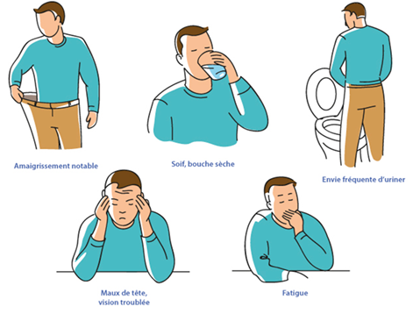
Signes d’Hyperglycémie
Amaigrissement +++
Soif, Bouche sèche
Envie fréquente d’uriner
Céphalées
Vision troubles
Fatigue

Slide 24
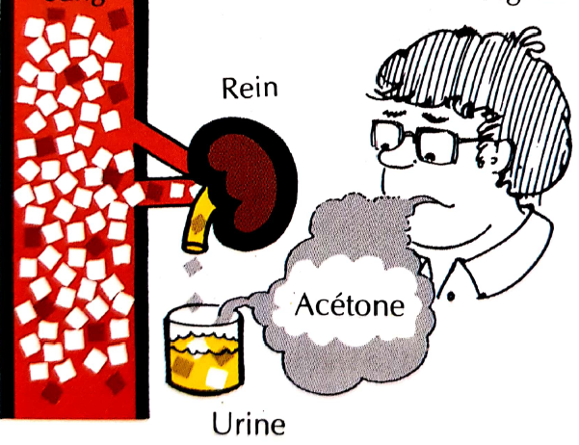

Slide 25
Interrogatoire Examen clinique minutieux
Incontournable pour :
Rechercher des complications
Évaluer le risque cardiovasculaire

Slide 26
Principales étapes de l’examen clinique
> BMI +Tour/Taille : Insulinorésistance ? → Calcul du HOMA
> Examen de la peau : Miroir du corps
> Examen cardiovasculaire complet +++
> Examen neurologique complet +++
> Examen digestif
> Examen uro-génital
> Examen du pied +++
> Palpation de la thyroïde
> Examen buccal + ORL
> Infections : Mycoses +++

Slide 27
Peau & DS
Nécrose lipoidique
Acanthosis Nigricans
Épaississsement granité des doigts
Vitiligo
Autres : Glucagonome, Angiodermite nécrotique
Dermatoses associées
à la présence du DS
Bullose
Dermopathie diabétique
Capillarite purpurique et pigmentée
Scleroderme de Bushke
Cheiro-arthropathie
Prurit
Complications chroniques du DS
Anomalies métaboliques
Anomalies vasculaires
Neuropathies
Dermatoses liées au traitement du DS
Insuline, Sulfamides, Biguanides

Slide 28
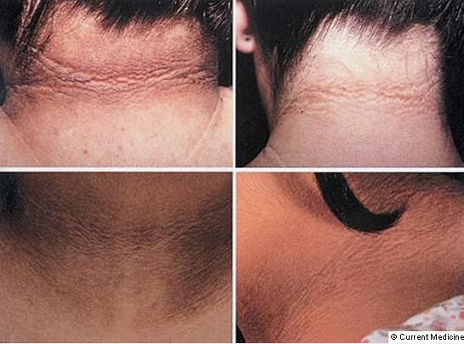
Épaississement pigmenté et verruqueux

Slide 29
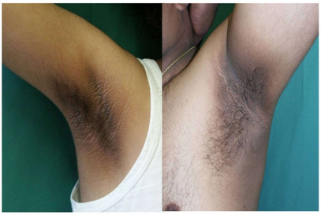
Notes:
Les aisselles

Slide 30
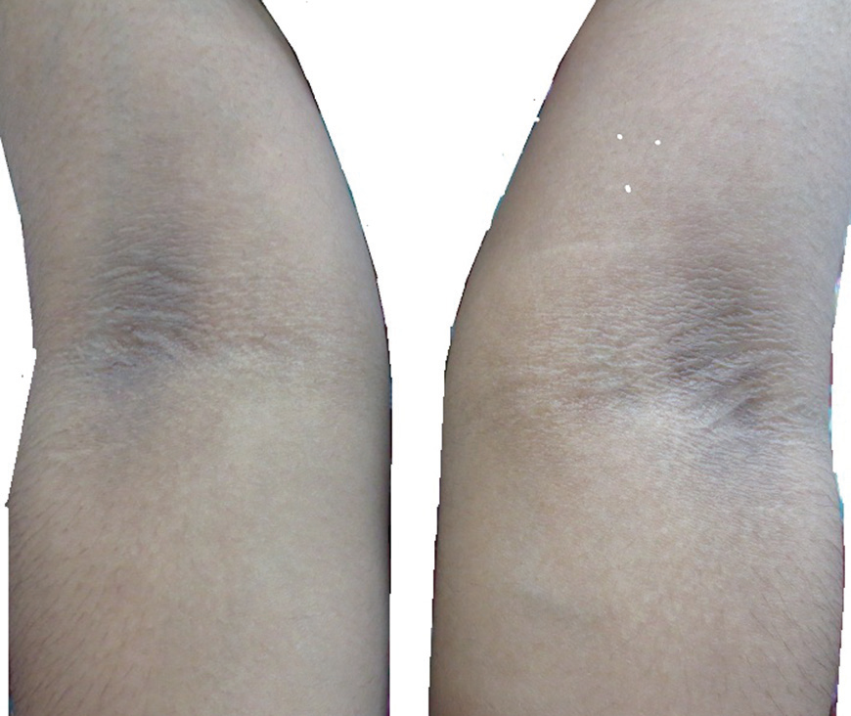
Notes:
Plis du coude

Slide 31
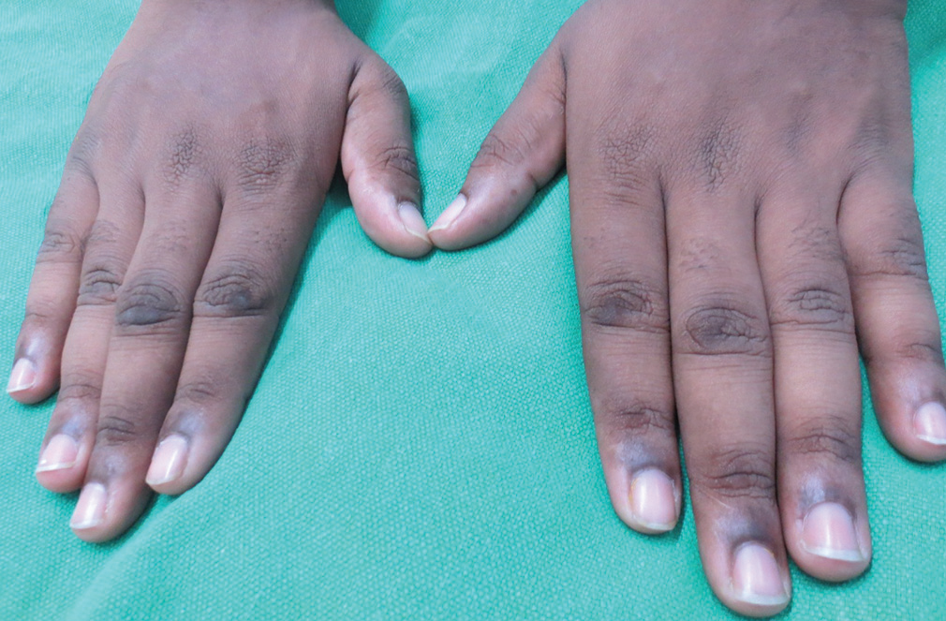

Slide 32
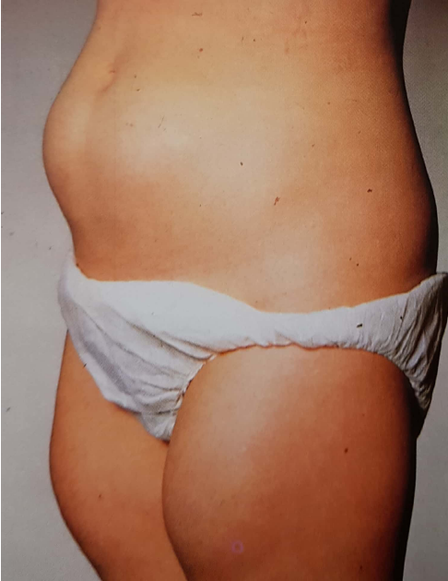

Slide 33
Examen cardiovasculaire
> Dépistage de la TA : Règle des trois ou MAPA
> Dépistage de l’ischémie : ECG, Tests dynamiques
> Évaluer le flux artériel et veineux : Membre inf +++
> Calcul de l’Index de Pression Systolique (IPS) +++

Slide 35
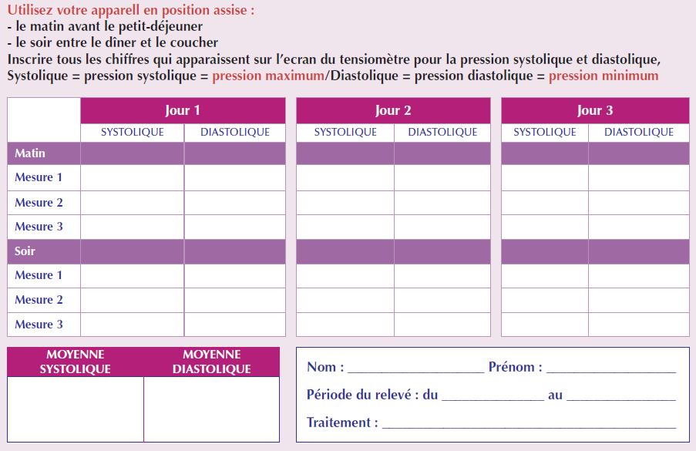
Relevé d’Auto-mesure de la TA

Slide 36
Définition de l’HTA en fonction de la méthode de mesure de la PA
Catégorie | PAS (mmHg) |  | PAD (mmHg)
PA au cabinet | ≥ 140 | et/ou | ≥ 90
Auto-mesure | ≥ 135 | et/ou | ≥ 85
MAPA
Moyenne/24h | ≥ 130 | et/ou | ≥ 80
Diurne | ≥ 135 | et/ou | ≥ 85
Nocturne | ≥ 120 | et/ou | ≥ 70
PAS : Pression artérielle systolique, PAD : Pression artérielle diastolique

Slide 37
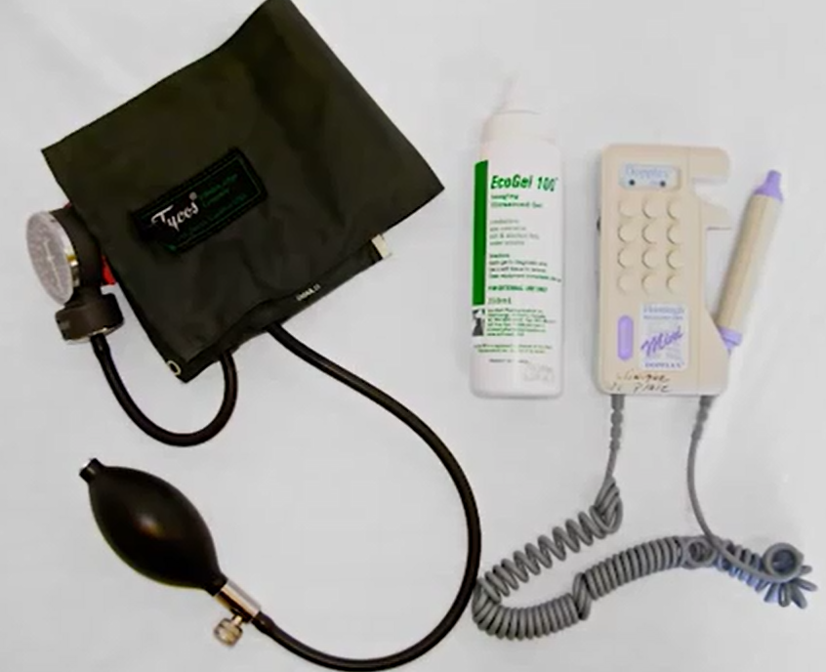

Slide 39
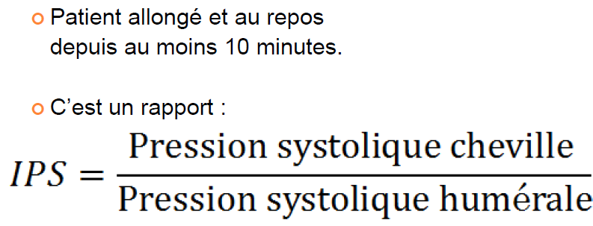
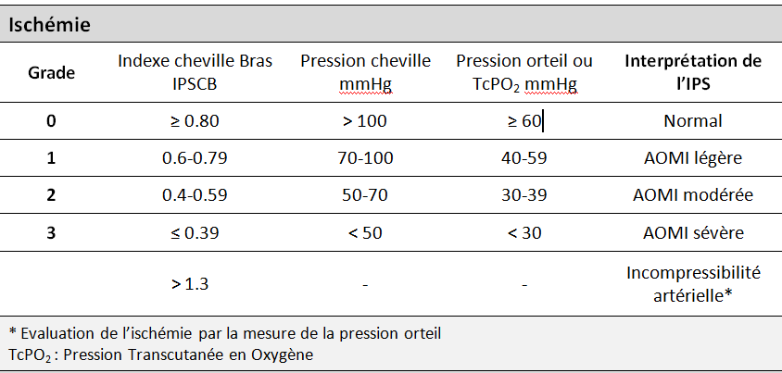

Slide 40
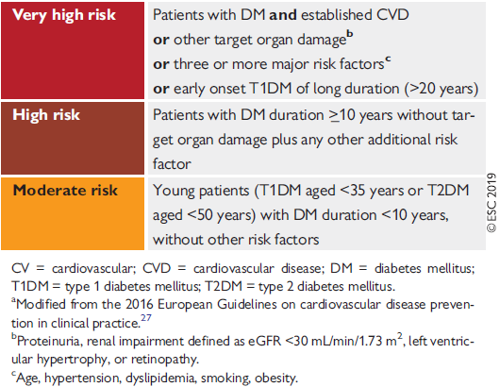
Catégories de risque cardiovasculaire chez les patients diabétiquesª

Slide 41
Examen neurologique
> Sensibilité superficielle : Toucher, Algie, chaud-froid
> Réflexes : ROT, RCM
> Diapason : 128 Hz
> Monofilament : Sensibilité de protection/Pied
> Paires crânienne
> Neuropathie végétative

Slide 42
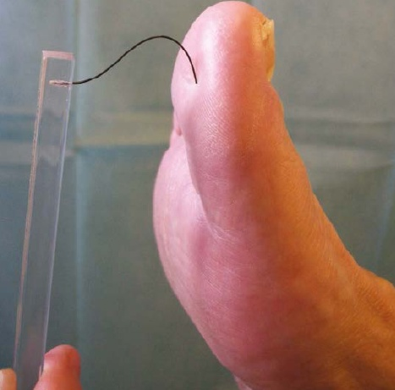
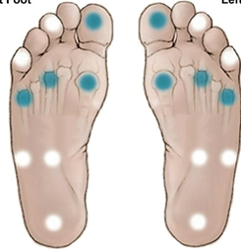

Slide 43
Fréquence de dépistage en fonction de la stratification du risque podologique (IWGDF* 2019)
Catégorie | Risque d’ulcère | Caractéristiques
0 | Très faible | Pas de PSP et pas d’AP
1 | Faible | PSP ou AP
2 | Modéré | >PSP + AP, ou >PSP + Déformation du pied, ou >AP + Déformation du pied
3 | Elevé | PSP ou AP + 1 ou plus des éléments suivants : > ATCD d’ulcère du pied > ATCD d’amputation (mineur ou majeur) > Insuffisance rénale terminale
PSP : Pas de Perte de Sensibilité de Protection, AP : Artériopathie Périphérique *International Working Group on the Diabetic Foot.

Slide 44
Spectre de la neuropathie végétative

Slide 45
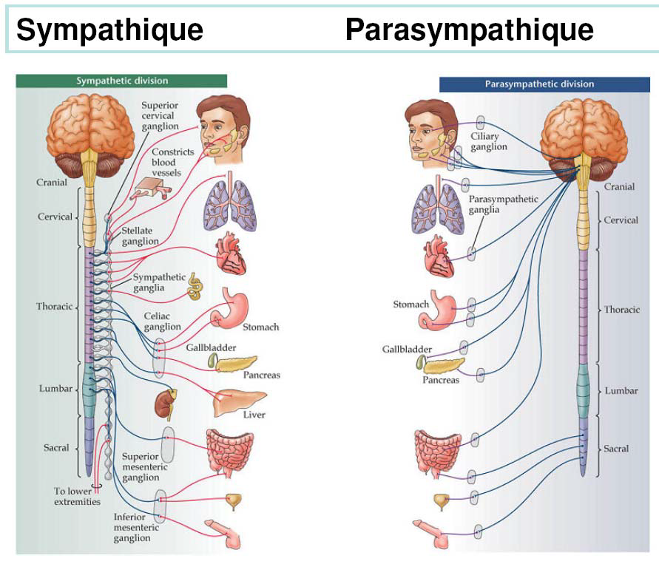
Cœur
Estomac
Intestin
Vessie
Erection

Slide 46
Bilan lésionnel du DS
Examen | Description
Statut cardiovasculaire | Intoxication tabagique ? Tension artérielle couchée et debout Pouls périphériques, fréquence cardiaque Auscultation cardiaque et sur le trajet des gros vaisseaux Précordialgies ? Signes d’insuffisance artérielle des membres inférieurs ? ECG standard
Statut neurologique | Tester la sensibilité superficielle et profonde, les réflexes, la force musculaire, la coordination et l’équilibre, N végétative
Statut oculaire | Acuité visuelle, lampe à fente, pression intraoculaire, fond d’œil à 3 miroirs : Cataracte ? Glaucome ? RD ? RH?
Statut rénal | Chimie des urines, ECBU, Ionogramme sanguin, Créatinine sanguine, Clairance de la créatinine, Protéinurie sinon Microalbuminurie des 24 heures ou sur échantillon d’urines
Bilan lipidique | Cholestérol total, Triglycérides, HDLc, LDLc
Statut hépatique | Bilan hépatique : Transaminases +++

Slide 47
Éléments de surveillance trimestrielle du DS : Rôle de l’éducation thérapeutique
> Poids
> Équilibre métabolique
> Tension artérielle
> Pied
> Surveillance des effets des traitements
> Dépistage des pathologies souvent associées

Slide 48
MERCI POUR
VOTRE ATTENTION

